Slide 1
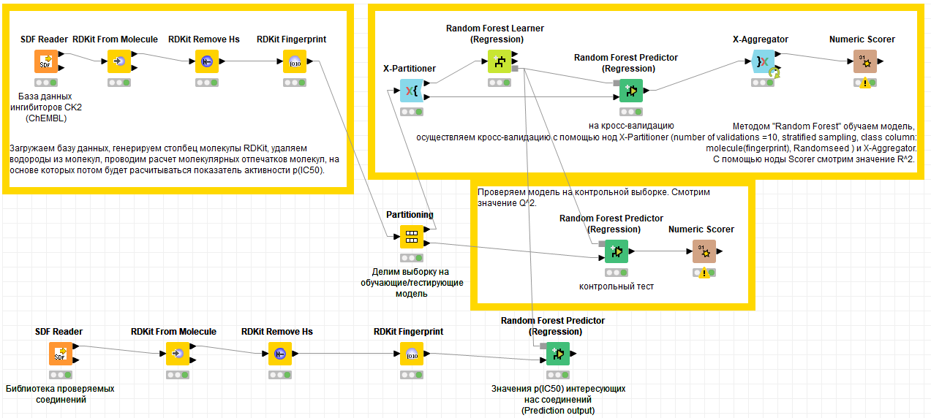
Построение QSAR модели прогноза ингибирующей активности молекул в отношении казеинкиназы 2методом «Random Forest»
О.А. Коновалова, И.И. Буторин, Е.Н. Уломский, В.Л. Русинов
Уральский Федеральный Университет им. первого Президента России Б. Н. Ельцина, 620002, Россия, г. Екатеринбург, ул. Мира, 19.
Olga.Konovalova@urfu.me
Соединение из базы данных ChEMBL на обучение со значением p(IC50)=0.77815125
Таблица. Результаты машинного обучения с разными параметрами
№ модели | Процент молекул на обучающую выборку | Процент молекул на тестовую выборку | Num bits | radius | R² | Q² | С учетом валидации | С учетом валидации Q^2
1 | 80 | 20 | 1024 | 2 | 0,743 | 0,704 | 0,655 | 0,700
2 | 80 | 20 | 1024 | 3 | 0,743 | 0,694 | 0,659 | 0,654
3 | 80 | 20 | 512 | 2 | 0,745 | 0,698 | 0,670 | 0,615
4 | 80 | 20 | 512 | 3 | 0,730 | 0,680 | 0,656 | 0,608
5 | 80 | 20 | 256 | 2 | 0,734 | 0,685 | 0,658 | 0,636
6 | 80 | 20 | 256 | 3 | 0,717 | 0,665 | 0,635 | 0,609
7 | 80 | 20 | 128 | 2 | 0,704 | 0,648 | 0,637 | 0,590
8 | 80 | 20 | 128 | 3 | 0,686 | 0,640 | 0,608 | 0,597
t-SNE Visualization базы данных ChEMBL
Одной из актуальных задач медицинской химии является разработка эффективных противоопухолевых агентов, регулирующих активность отдельных белков, например, циклин-зависимых киназ, аберрантно экспрессированных в раковых клетках.
Повышенная экспрессия другого белка, казеинкиназы 2, в нескольких типах раковых клеток, как было недавно установлено, также имеет прямое влияние на выживаемость пациентов1. Другой же научной группой ещё в 2012 году был разработан ряд наномолярных ингибиторов CK2, также проявивших высокую антипролиферативную активность2на клеточной линии рака HCT-116.
Таким образом, для исследователей, вовлеченных в разработку ингибиторов CK2, могут представлять интерес модели машинного обучения, прогнозирующие ингибирующую активность синтезируемых или планируемых к практическому синтезу рядов соединений. Более того, использование для моделирования общедоступных программ, не требующих специфических знаний, также может позволить использование предлагаемых моделей химиками-синтетиками в практической работе.
Регрессионные модели машинного обучения разработаны в ПО KNIME с применением метода «Random Forest». База данных из 904 известных ингибиторов CK2 была выгружена из БД ChEMBL и очищена от дубликатов и объектов с неточно заданной активностью по показателю IC50. Значения показателя биологической активности IC50взяты в логарифмированном виде: log10(IC50). Для описания структуры объектов использованы 2D-молекулярные отпечатки Моргана с варьируемыми параметрами радиуса и количества используемых бит (табл.). Разделение на обучающую и тестовую выборки проведено в соотношении 4:1 со случайным распределением. Результаты сведены в таблицу.
Построенные модели удовлетворяют рекомендациям Тропши, что позволяет нам считать, что ее использование для прогноза ингибирующей активности молекул в отношении CK2 будет давать удовлетворительные результаты.
1. Cancer-type dependent expression of CK2 transcripts / M. M. J. Chua, L. Migi, I. M. Dominguez // J. Clin. Oncol.– 2018. Vol. 36, Iss. 15.
2. Potent and selective inhibitors of CK2 kinase identified through structure-guided hybridization / J. E. Dowling, C. Chuaqui, T. W. Pontz [et al.] // ACS Med. Chem. Lett. – 2012. – Vol. 3. – P. 278-283

